Slide 1
Деятельность волонтерского отряда
«Содействие»

Slide 2
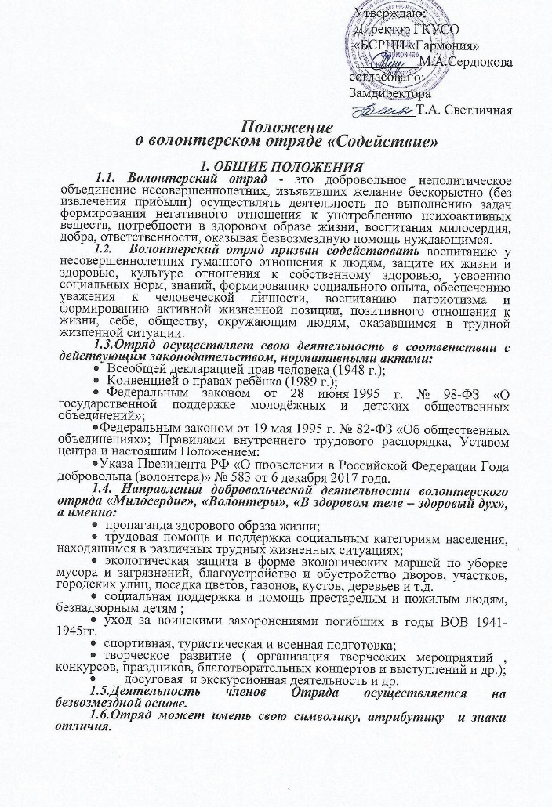
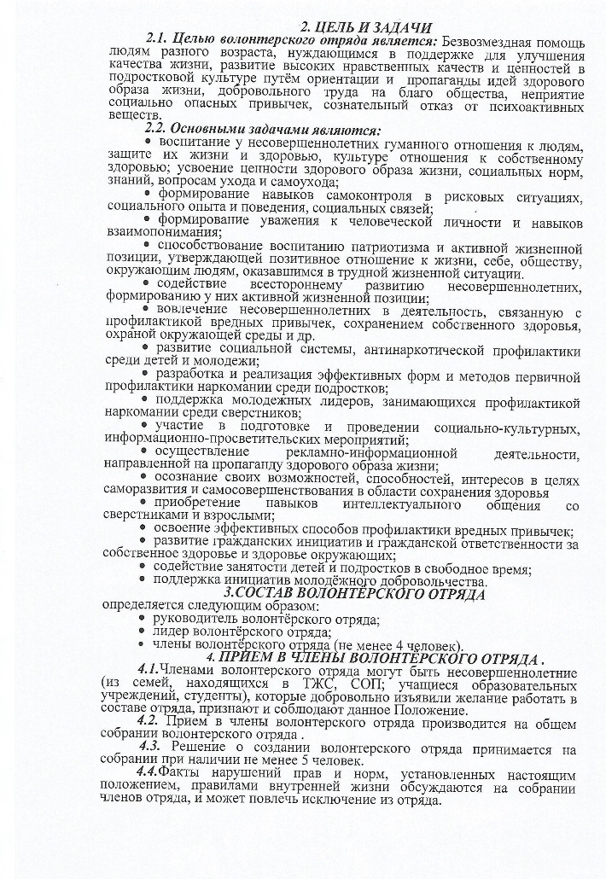
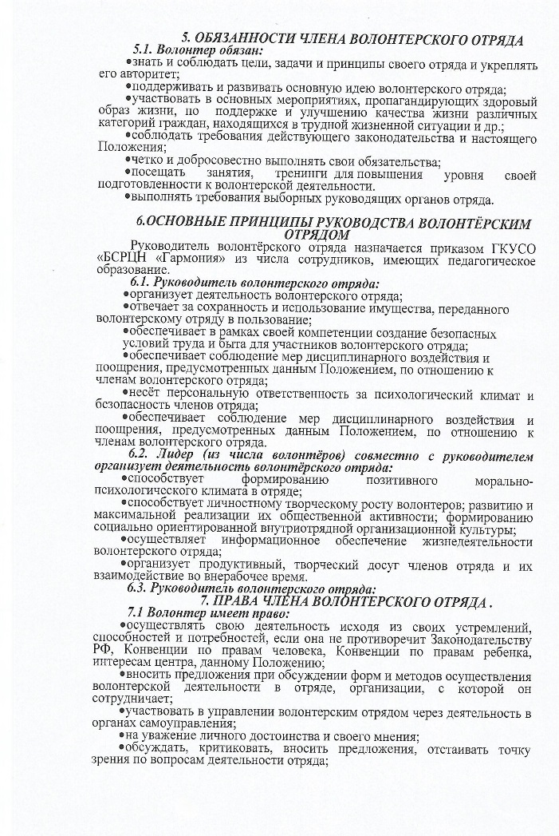
Положение о волонтерском отряде «Содействие»

Slide 3
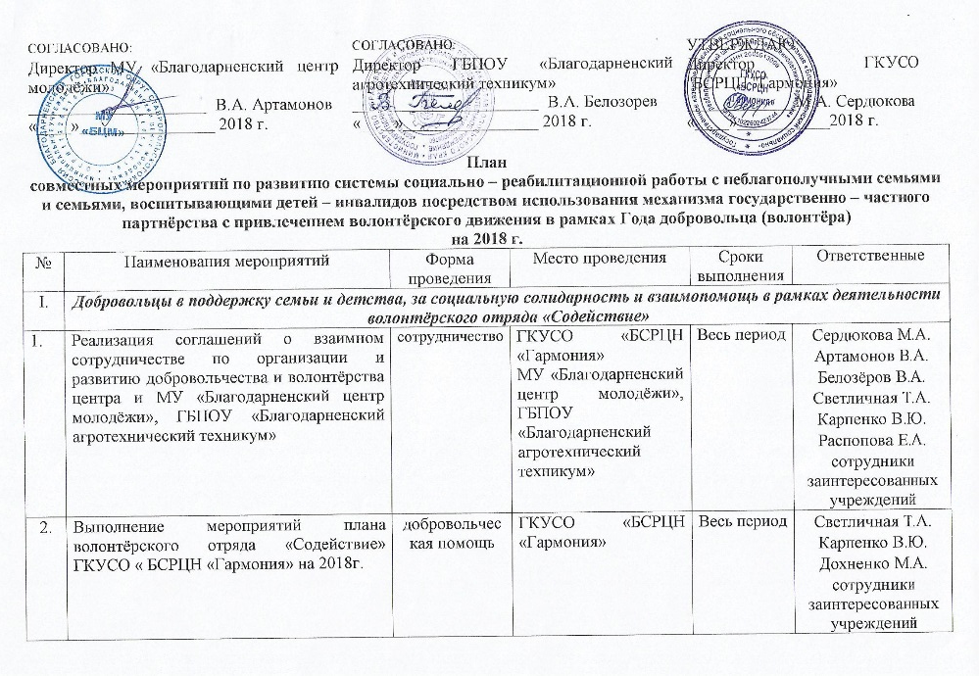
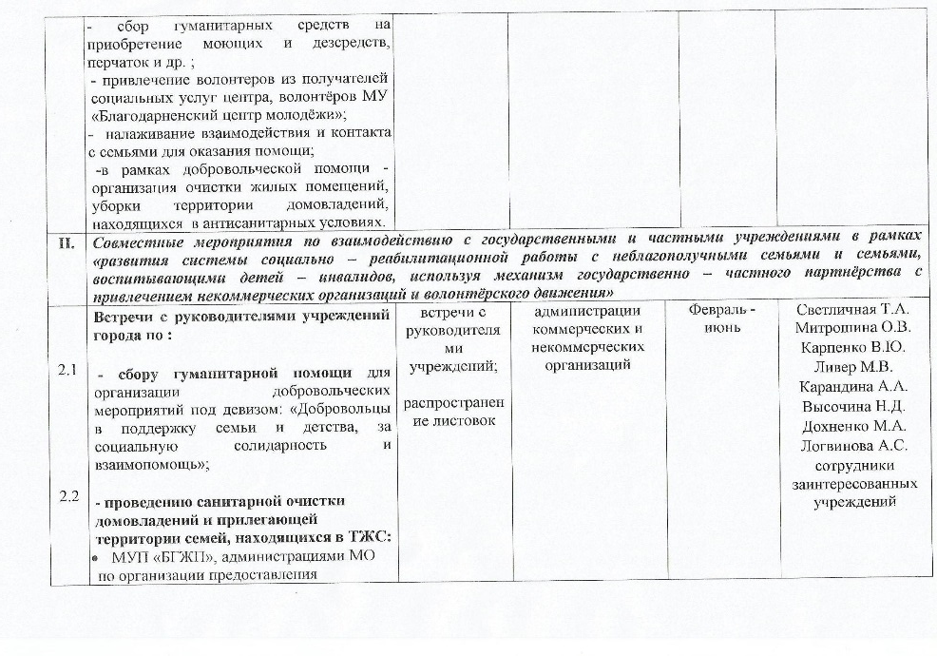
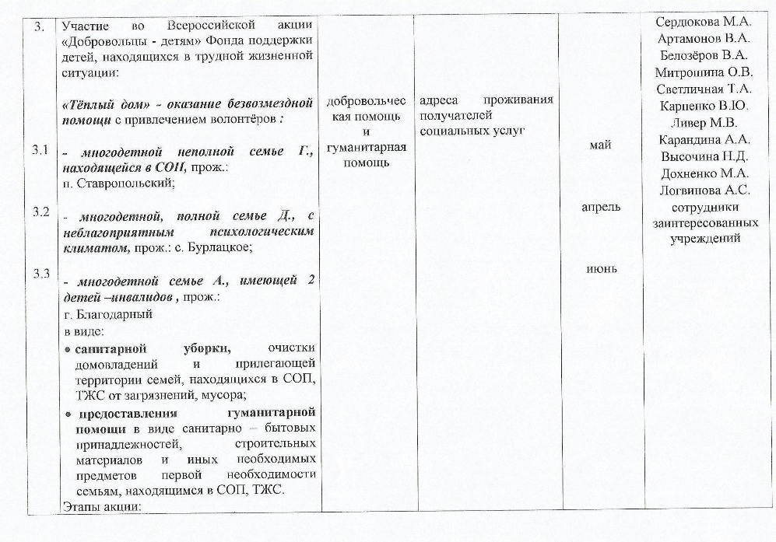
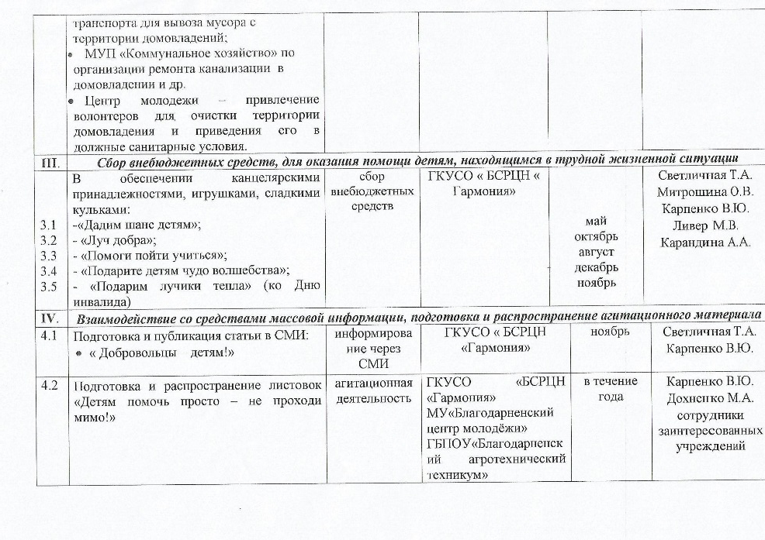
План совместных мероприятий

Slide 4
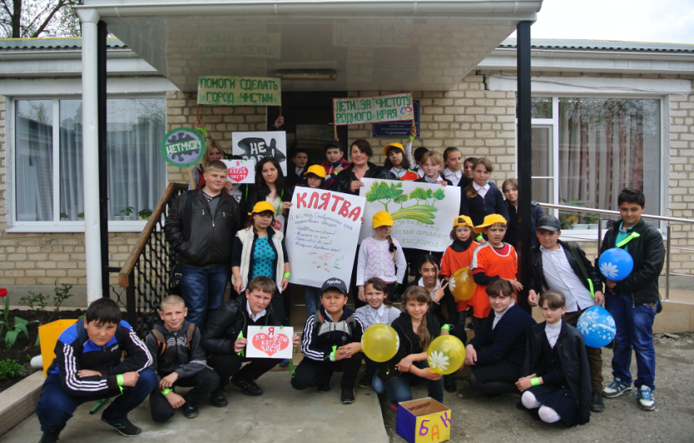
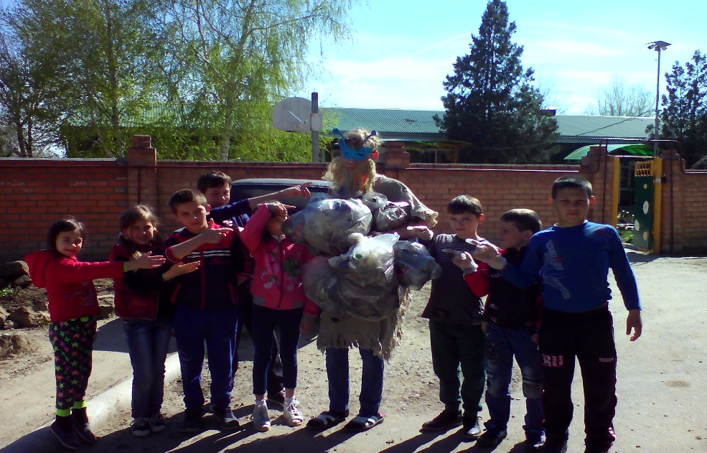
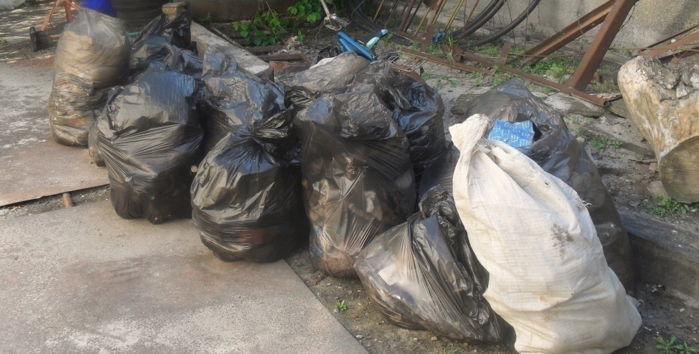
Экологическая акция
«Сер-Мусор-властелин планеты»

Slide 5
Добровольческая акция «Теплый дом» по оказанию безвозмездной помощи, с привлечение волонтеров в рамках участия в ежегодной всероссийской акции Фонда поддержки детей, находящихся в ТЖС «Добровольцы-детям» (семьям, находящимся в трудной жизненной ситуации, социально опасном положении, малоимущим, неполным семьям, семьям, воспитывающим детей-инвалидов)

Slide 6
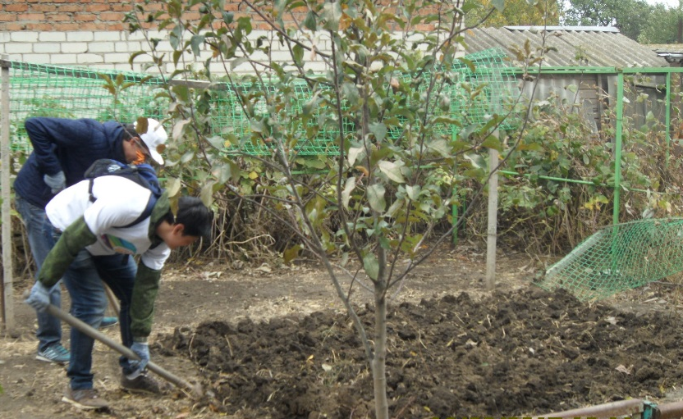
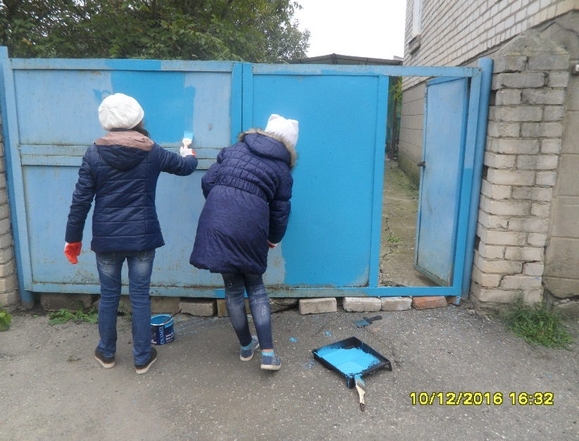
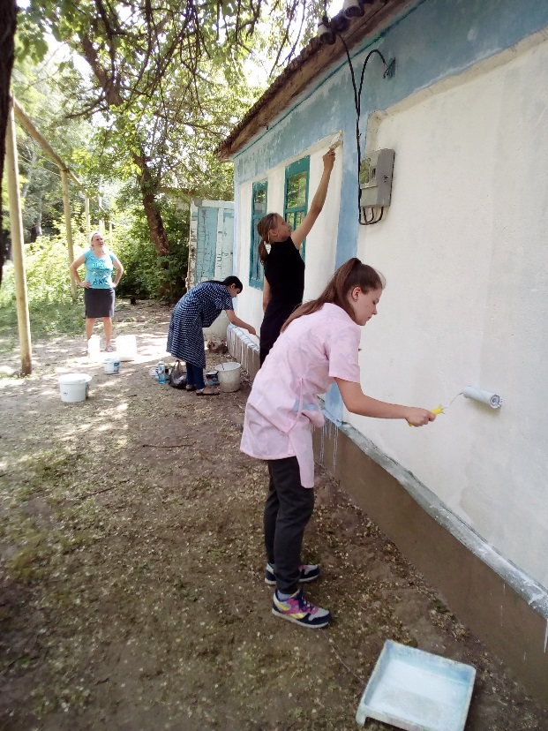
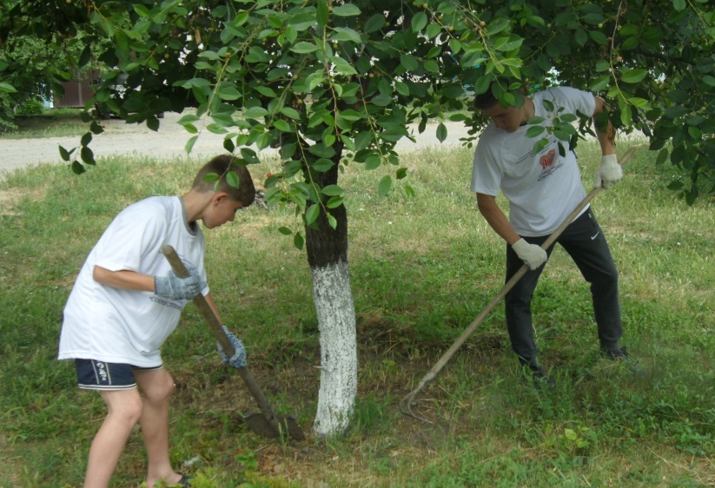
«Тот, кто ничего не делает для других,
ничего не делает для себя»

Slide 7
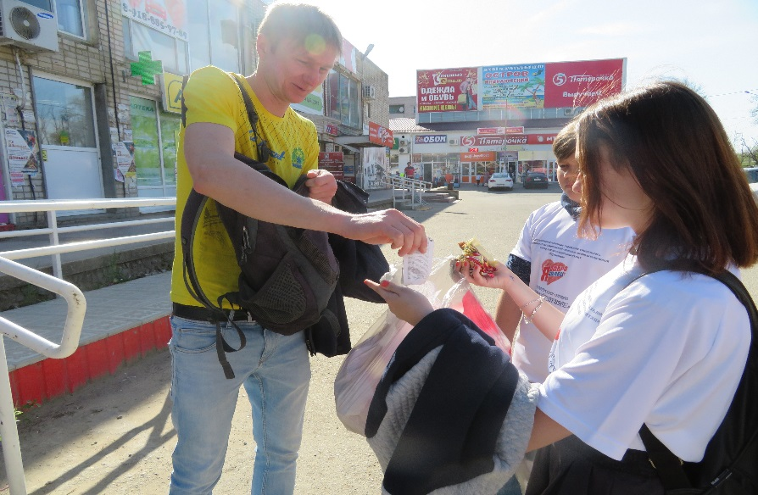
Флешмоб акция «Обменяй мусор на конфетку»

Slide 8
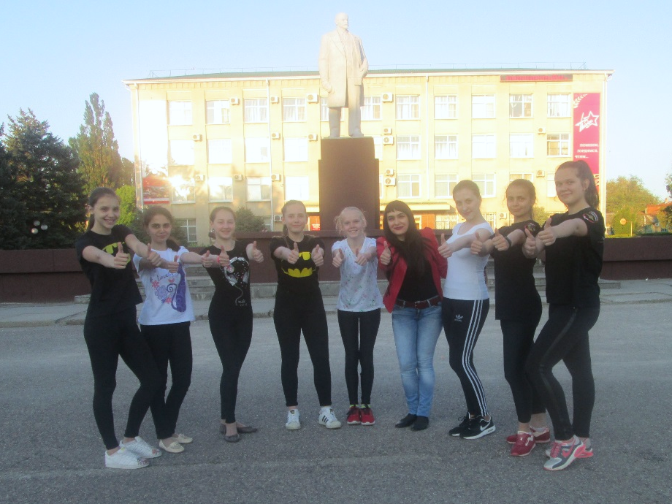
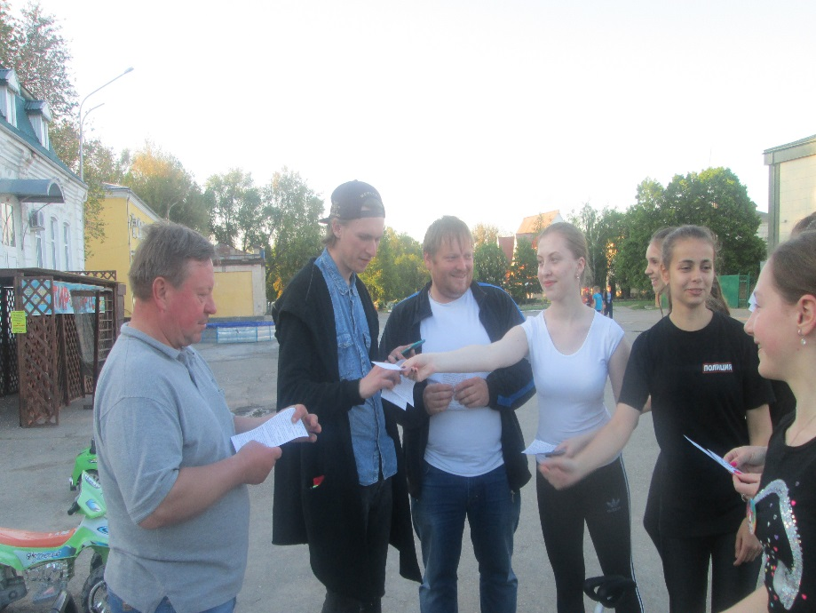
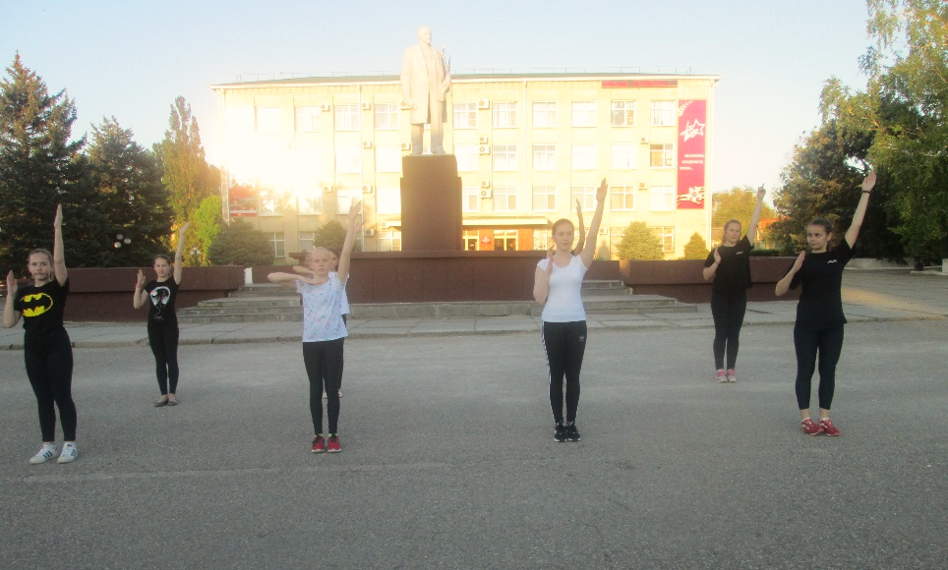
Флешмоб акция «скажи телефону доверия- Да»

Slide 9
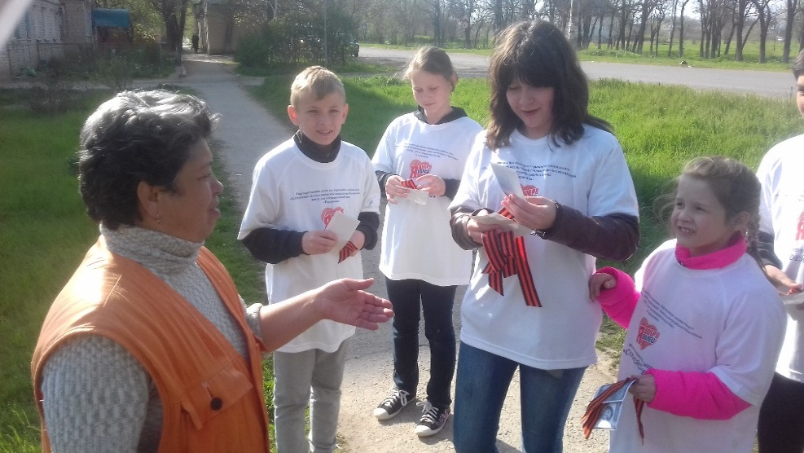
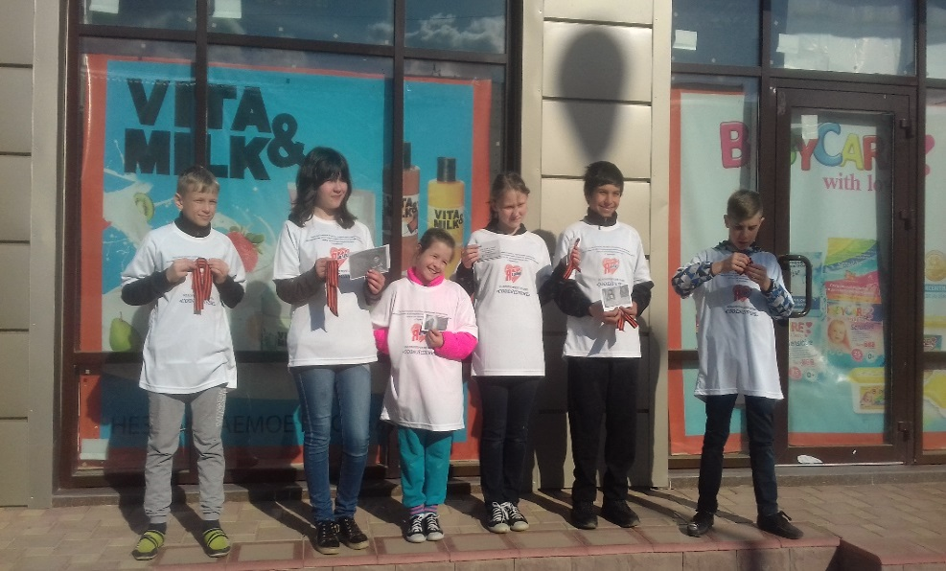
Всероссийская акция «Георгиевская ленточка»

Slide 10
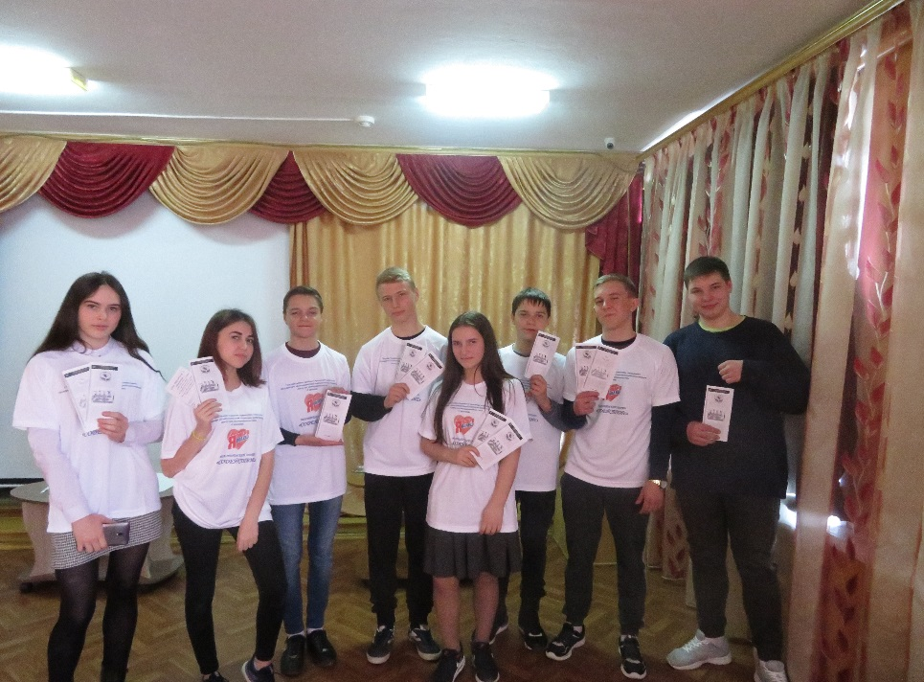
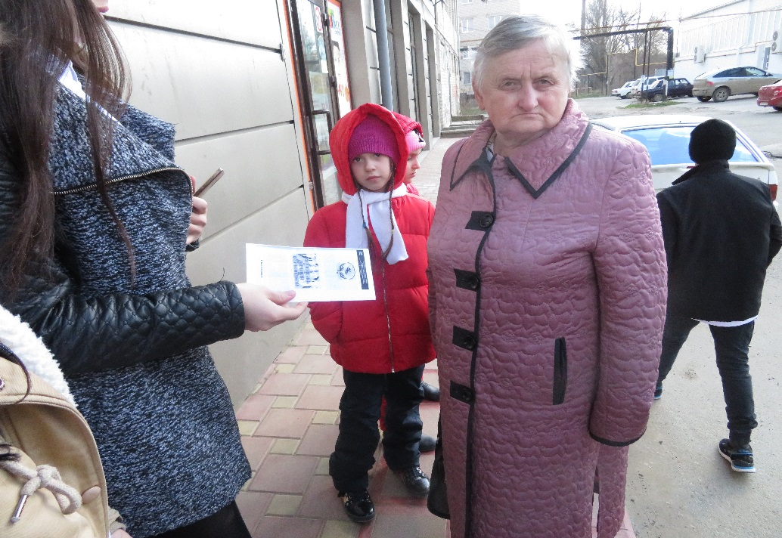
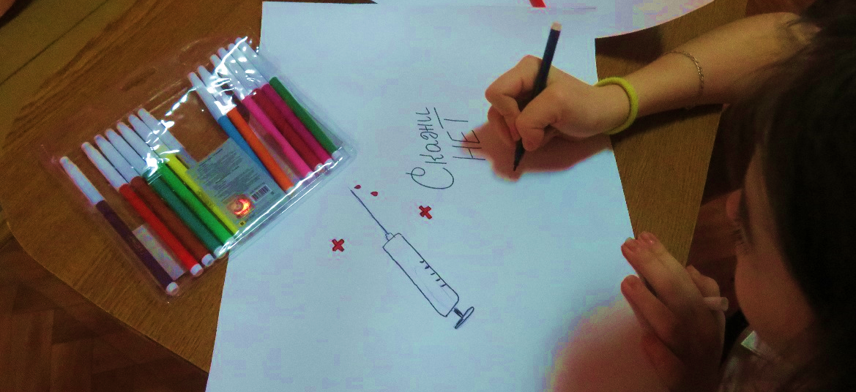
Акция «Скажи наркотикам –Нет»

